Slide 1


Slide 2

CURSO DE ESPECIALIZACION
Supervisión de
Mantenimiento

Slide 3
Módulo 6
Habilidades Blandas para la Supervisión de Personal Técnico y de Ingeniería

Slide 4


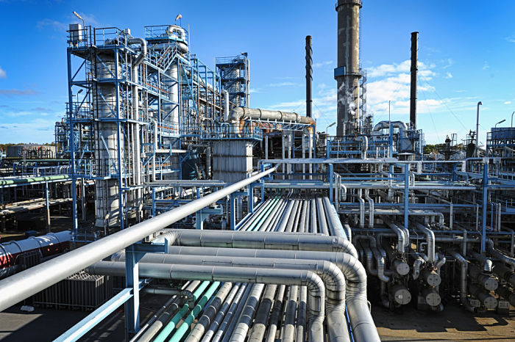
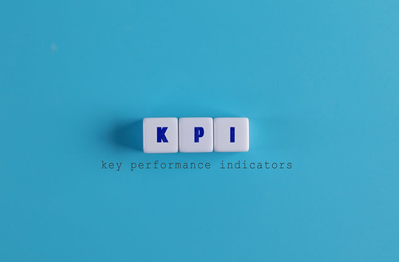


Supervisión del Mantenimiento
Enfoque Internacional para la Gestión y Supervisión del Mantenimiento
Supervisión de Paradas de Planta y Trabajos en Mantenimiento
Gestión y Supervisión de KPI en Mantenimiento
Mejora Continua en Mantenimiento
Habilidades Blandas para la Supervisión de Personal Técnico y de Ingeniería

Slide 5
Liderazgo y Entrenamiento de Equipos como elementos de Motivación

Slide 6
¿Qué es el liderazgo?
El liderazgo es la capacidad que tiene una persona de influir, motivar, organizar y llevar a cabo acciones para lograr sus fines y objetivos que involucren a personas y grupos en una marco de valores.
El liderazgo es un potencial y se puede desarrollar de diferentes formas y en situaciones muy diferentes unas de otras. Se relaciona de manera muy estrecha con el cambio y con la transformación personal y colectiva.
El liderazgo es una oportunidad, puede ser ejercido por muchas personas en medios variados: educativo, familiar, deportivo, profesional, científico, social, militar, político…
El liderazgo es una capacidad que se desarrolla a partir de un potencial variado en personas y grupos.

Slide 7
Tipos de Motivación
Existen dos tipos de motivación:
Extrínseca: Se genera por estímulos externos
Intrínseca: Se genera por estímulos internos
La motivación es dinámica, por lo que es tarea del líder identificar qué motiva a su equipo y gestionarlo para lograr los resultados

Slide 8
Autoridad vs. Líder
Aspecto | Autoridad en Mantenimiento | Liderazgo en Mantenimiento
Origen | Delegada por estructura jerárquica y posición | Basada en habilidades, experiencia y respeto
Enfoque | Emplea directivas y control sobre el equipo | Inspira y guía al equipo con visión y ejemplaridad
Toma de Decisiones | Centralizada en autoridades superiores | Involucra al equipo en la toma de decisiones
Comunicación | Principalmente de arriba abajo | Promueve la comunicación bidireccional y colaborativa
Enfoque en el Equipo | Se enfoca en la ejecución y cumplimiento | Prioriza el desarrollo y el bienestar del equipo
Adaptabilidad | Puede ser rígida y resistente al cambio | Fomenta la adaptabilidad y busca mejoras constantes

Slide 9
Liderazgo Servicial
Se centra en servir a los demás, cultivar relaciones positivas y empoderar a los miembros del equipo para alcanzar el éxito colectivo y individual.
Enfoque en los demás: se basa en poner las necesidades y el bienestar de los demás en primer lugar. Los líderes serviciales están comprometidos en ayudar a sus seguidores a crecer, prosperar y alcanzar su máximo potencial.
Empatía y Escucha Activa: practican la empatía genuina y la escucha atenta. Comprenden las perspectivas y preocupaciones de los miembros de su equipo, lo que les permite tomar decisiones informadas y apoyar a su equipo de manera más efectiva.
Empoderamiento: busca empoderar a los demás en lugar de ejercer control autoritario. Estos líderes delegan responsabilidades, brindan autonomía y confían en las habilidades de su equipo para lograr objetivos.
Desarrollo y Crecimiento: se dedican a fomentar el desarrollo y el crecimiento personal y profesional de sus seguidores. Proporcionan orientación, mentoría y oportunidades de aprendizaje para ayudar a sus equipos a alcanzar su potencial máximo

Slide 10
Liderazgo Situacional
El liderazgo situacional parte del principio de que los equipos de trabajo son heterogéneos
Los colaboradores no deben de adaptarse al estilo del líder, sino el líder debe adaptar su estilo al colaborador
Esto permite poder desarrollar al equipo basado en su nivel de compromiso y preparación
Lo primero que debe de hacer un líder es diagnosticar a su equipo y tener un mapa de en qué nivel de preparación y compromiso se encuentran.
Existen 4 niveles de preparación y compromiso a los que corresponden 4 niveles de liderazgo

Slide 11
Liderazgo Situacional
Niveles de preparación del seguidor:
Nivel 1: Incapaz e indispuesto o inseguro.
Nivel 2: Incapaz pero dispuesto o confiado.
Nivel 3: Capaz pero indispuesto o inseguro.
Nivel 4: Capaz y dispuesto o confiado.

Slide 12
Liderazgo Situacional
Estilos de liderazgo:
Estilo 1: DECIR: da instrucciones específicas y supervisa de cerca el desempeño.
Estilo 2: CONVENCER: explica las decisiones y permite aclararlas.
Estilo 3: PARTICIPAR: comparte ideas y facilita la toma de decisiones.
Estilo 4: DELEGAR: cede la responsabilidad de las decisiones y su implantación.

Slide 13
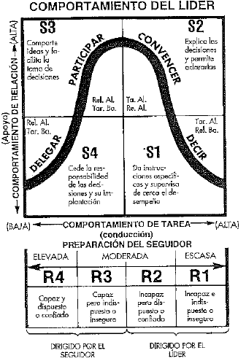
Liderazgo Situacional

Slide 14
Liderazgo Situacional
Este modelo de liderazgo situacional permite al líder comprender en que etapa está cada integrante del equipo y sobre eso manejar las acciones de:
Entrenamiento
Acompañamiento
Empoderamiento
Delegación

Slide 15
El líder, ¿nace o se hace?
Liderazgo Innato: Algunas personas parecen tener cualidades de liderazgo desde temprana edad. Características como la empatía, la comunicación efectiva y la capacidad de motivar pueden ser innatas y influir en la capacidad de liderar en el mantenimiento.
Desarrollo a lo Largo del Tiempo: Aunque algunas cualidades pueden ser innatas, el liderazgo también se desarrolla con el tiempo y la experiencia. En el contexto del mantenimiento, la adquisición de habilidades técnicas y la comprensión profunda de los procesos pueden influir en la capacidad de liderar eficazmente.
Formación y Capacitación: La formación y la capacitación específica en liderazgo pueden mejorar las habilidades de un individuo en el contexto del mantenimiento. Las técnicas de gestión de equipos, la comunicación efectiva y la resolución de conflictos son habilidades que pueden enseñarse y perfeccionarse.
Adaptabilidad al Contexto: El liderazgo en el mantenimiento puede variar según el entorno y la situación. Algunos líderes pueden tener un estilo más adecuado para supervisar proyectos técnicos, mientras que otros pueden ser más efectivos en la gestión de equipos multidisciplinarios.

Slide 16
El entrenamiento como elemento de motivación
Desarrollo de Habilidades: El entrenamiento continuo en mantenimiento brinda a los trabajadores la oportunidad de adquirir y mejorar habilidades técnicas. Esta mejora constante no solo les permite abordar desafíos de manera más eficiente, sino que también aumenta su autoestima y confianza en su trabajo.
Dominio del Oficio: El entrenamiento profundo en procedimientos y tecnologías de mantenimiento ayuda a los trabajadores a sentirse más competentes en sus roles. A medida que perfeccionan su dominio del oficio, experimentan un mayor sentido de logro y orgullo en su contribución.

Slide 17
El entrenamiento como elemento de motivación
Crecimiento Profesional: Ofrecer oportunidades de formación y desarrollo profesional demuestra a los trabajadores que la organización se preocupa por su crecimiento. Esta perspectiva de progresión en la carrera puede motivarlos a desempeñarse al más alto nivel y a comprometerse con la empresa a largo plazo.
Innovación y Adaptabilidad: El entrenamiento en nuevas tecnologías y métodos de mantenimiento fomenta la innovación y la adaptabilidad en el equipo. Los trabajadores se sienten más involucrados al explorar soluciones frescas y efectivas para los desafíos cambiantes en el mantenimiento.

Slide 18
El entrenamiento como elemento de motivación
Sentido de Pertinencia: Al estar bien informados y capacitados, los trabajadores se sienten parte integral del equipo. Esta sensación de pertenencia fortalece la conexión emocional con la organización y el propósito de su trabajo.
Resultados Tangibles: El entrenamiento eficaz se traduce en mejoras medibles en la calidad del trabajo y la eficiencia. Los trabajadores pueden ver directamente cómo su formación contribuye a un mantenimiento más efectivo, lo que les motiva a seguir buscando la excelencia.

Slide 19
Ciclo de los entrenamientos
Definir las necesidades del puesto
Evaluar las brechas en el equipo
Define si el entrenamiento es interno o externo, específico o transversal
Elabora el plan de entrenamiento
Ejecuta y mide el cumplimiento
Evalúa la efectividad

Slide 20
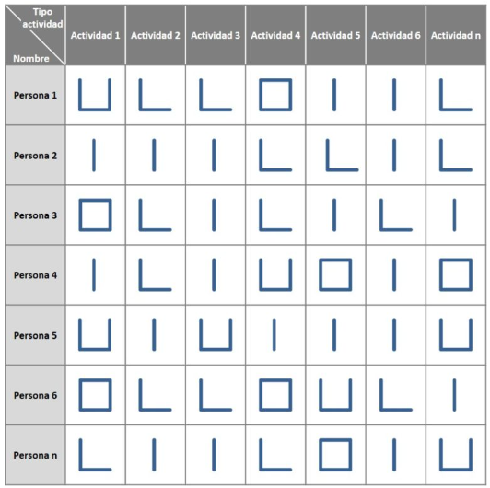
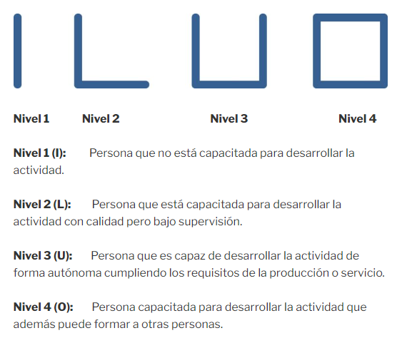
Matriz ILUO

Slide 21
Justificando la inversión en capacitación
Mejora en los indicadores
Mejora en la producción
Reducción de tiempos de atención
Lo importante es medirlo y registrarlo para poder comparar entre periodos

Slide 22
La comunicación efectiva en equipos de ingeniería

Slide 23
Plan de Comunicaciones
La comunicación es clave para poder mantener la gestión.
En el caso de Mantenimiento y Confiabilidad tenemos varios tipos de comunicación
Comunicación del plan estratégico de mantenimiento
Comunicación de los cambios
Comunicación de las instrucciones de mantenimiento
Dependiendo qué requiera comunicar, los medios serán diferentes así como las frecuencias.

Slide 24
En este proceso debemos centrarnos en:
Quién necesita
Qué información
Cuándo la necesitará
Cómo le será proporcionada
Quién la va a enviar
Una planificación incorrecta lleva a: demoras, equivocaciones, omisiones.

Slide 25
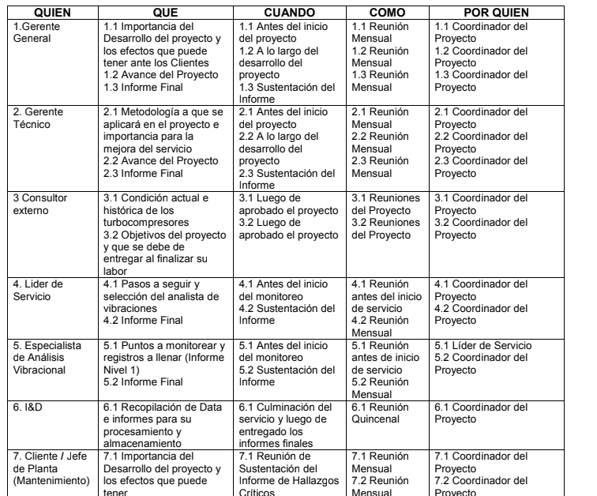
Fuente:
GARCIA, RICARDO; VIVAR, JORGE; PINTO, RUBEN; PALOMARES, CARLOS
2014 Estimación de la vida útil de los rodamientos para turbocompresores VTR
Trabajo Final Curso de Proyecto de Mantenimiento y Confiabilidad, p 12

Slide 26
Plan de Comunicaciones – Tipos de Comunicación
 | Pros | Cons
Visual | Efectiva Se lee en poco tiempo Concisa y ahorra espacio | Espacio limitado Complicado de estandarizar Costoso
Escrita | Eficiente para explicar Disponible para consultas Trazabilidad | Toma tiempo leer Excesivo detalle Falta de interacción
Verbal | Simple y rápida Respuesta rápida | Fácil de olvidar Retrasos en la comunicación Difícil de entender Se puede cambiar fácilmente

Slide 27


